Slide 1

Arreglos y colecciones
Alexandro Abreu
Aristides Cruz

Slide 2
Arreglos..
Arreglos – Variables con índice
Un Array en Java es una estructura de datos que nos permite almacenar un conjunto de datos de un mismo tipo. El tamaño de los Arrays se declara en un primer momento y no puede cambiar luego durante la ejecución del programa

Slide 3

sintaxis para declarar e inicializar un array..
Forma usual al declarar:
También podemos alternativamente usar esta declaración:

Slide 4
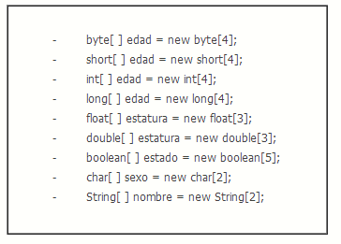
Ejemplos de declaración e inicialización..
Aclarar que los valores por defecto son los siguientes:
a) Para números el valor cero “0”.
b) Para cadenas y letras el valor vacío.
c) Para booleanos el valor false.

Slide 5
En caso de que queramos inicializarlos con valores propios..
Para números enteros..
int[ ] edad = {45, 23, 11, 9}; //Array de 4 elementos
De la misma forma procederíamos para los otros tipos de enteros : byte, short, long.
Para números reales..
double[ ] estatura = {1.73, 1.67, 1.56}; //Array de 3 elementos
De la misma forma procederíamos para el tipo float, pero teniendo en cuenta que los números deberán llevar al final la letra “f” o “F”. Por ejemplo 1.73f o 1.73F.
Notes:
Tomamos como ejemplos las declaraciones anteriores y lee vamos a dar valor propio ahora

Slide 6
Para cadenas
String[ ] nombre = {"María", "Gerson"}; //Array de 2 elementos
Para caracterers
char[ ] sexo = {'m', 'f'}; //Array de 2 elementos
Para booleanos
boolean[ ] = {true,false}; //Array de 2 elementos

Slide 7
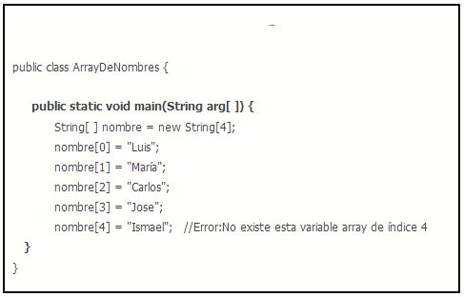

Error común..
Esto pasa porque las ubicaciones de los arreglos es a partir de 0 y no de 1 como se suele suponer.

Slide 8
instrucción public static void main(String arg[ ])
public static void main(String arg[ ])
Esta instrucción es un estándar en Java.
Es la forma habitual de encabezar un programa que se ejecuta en con
String arg[] significa “un array de Strings” cuyo nombre es arg.
Dicho de otra manera, al ejecutar el programa podemos indicar “parámetros de entrada” de forma opcional.
Si especificamos parámetros de entrada, éstos parámetros quedan asignados al array arg tomando el orden arg[0], arg[1]. etc

Slide 9
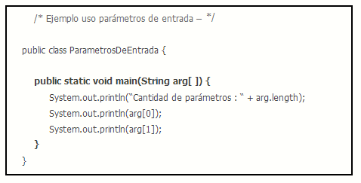

Ejemplo:

Slide 10
Colecciones en Java
Una colección de objetos es un objeto que puede almacenar un numero variable de elementos siendo cada elemento otro objeto.

Slide 11
-Interfaces – Representaciones Abstractas para colecciones.
-Implementaciones – Estructuras utilizables
-Algoritmos – Metodos de operación

Slide 12
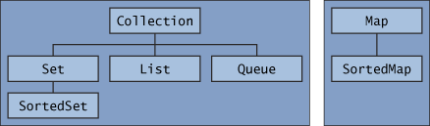
Interfaces..
Set – Colección de Objetos que no admite duplicados
List – Colección de objetos con índice asociado
Cola – Colección de objetos, First in – First Out
Pila – Colección de objetos, First in – Last out
Map – Objeto que trabaja en parejas. Clave – Valor
SortSet – Mantiene sus elementos en orden ascendente
SortedMap – Mantiene sus mapeos en orden ascendente por clave

Slide 13
Operaciones Básicas..
-Size – Que permite saber cuántos elementos existen en la colección.
-isEmpty – Verifica si la colección se encuentra vacía.
-Contains – Chequea si un elemento específico se encuentra en la colección.
-Add – Para agregar un elemento a la colección.
-Remove – Para eliminar un elemento de la colección.
-Iterator – Para iterar sobre la colección.

Slide 14
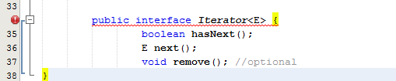
Existen dos formas de de recorrer una colección..
Mediante For-each y Iteradores
-for-each
Permite atravesar la colección o arreglo usando un bucle for.
for(Object o: collection) System.out.println(o)
-Iteradores
Un iterador es un objeto que permite recorrer una colección y remover elementos de la misma selectivamente. Se obtiene un iterador de una colección llamando al metodo iterator. La interfaz Iterator se muestra a continuación:

Slide 15

Los métodos hasNext retorna true si la iteración contiene más elementos, y el método next retorna el siguiente elemento en la iteración. El método remove, remueve el último elemento que fue retornado por next de la colección que está siendo iterada. El método remove solo puede ser llamado una vez por llamada de next y lanza una excepción si esta regla es violada.
El siguiente método realiza una eliminación de elementos de la colección

Slide 16
Listas..
Beneficios:
-Acceso Aleatorio
-Están ordenadas
-Podemos añadir y eliminar elementos
-Fáciles de comprender, parecidos a Arrays
Constructores:
-ArrayList – Agregar elementos y acceder a ellos
-Vector – Similar a ArrayList pero sincronizado.
-LinkedList – Elementos conectados con el anterior y el posterior

Slide 17
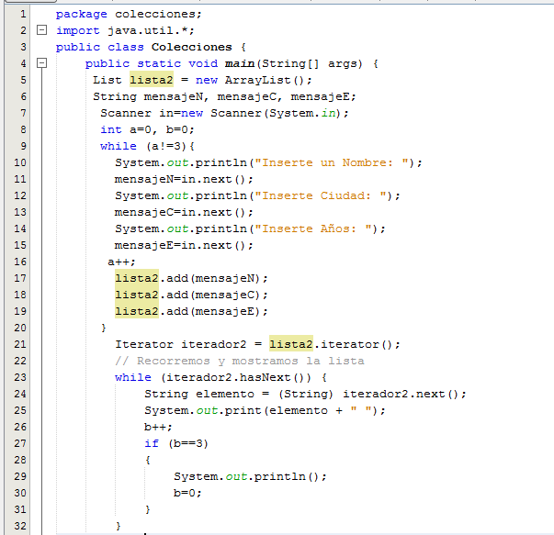
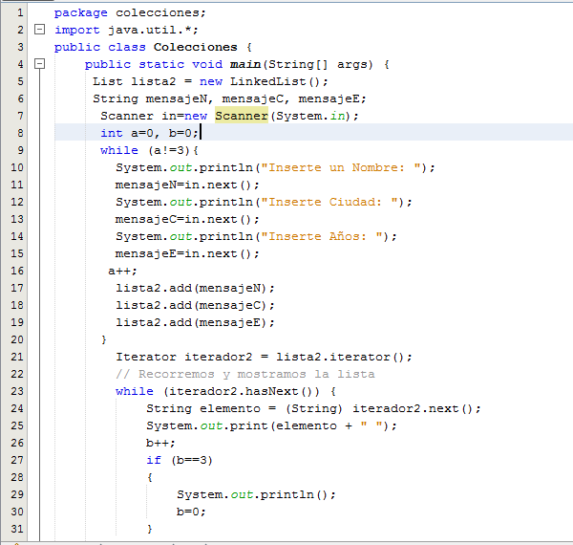

Slide 18
Sets..
HashSet – La implementación más equilibrada de la interfaz Set. Es rápida y no permite duplicados.
LinkedHashSet – Es implementada por una tabla Hash con una lista enlazada a través de ella, ordenando sus elementos en base a como han sido insertados.
TreeSet – Guardar sus elementos en un árbol, ordenando sus elementos en base a sus valores, y por lo tanto es más lento que un HashSet.

Slide 19
¿Qué beneficios tienen los sets?
No permiten elementos duplicados.
Implementación muy eficiente de .add para asegurarnos de que no hay duplicados.
¿Qué desventajas tienen?
No tienen acceso aleatorio.
Solo algunos tipos de set pueden ordenarse y lo hacen de forma poco eficiente.

Slide 20
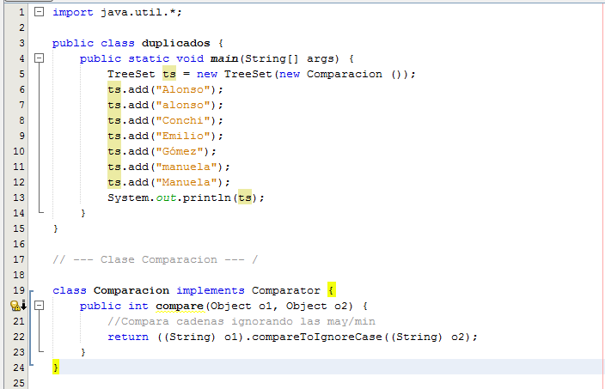
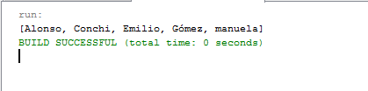

Slide 21
Queve..
Las colas son estructuras que ofrecen un gran rendimiento al obtener elementos de su principio o de su final, representando colas LIFO / FIFO, aunque también veremos colas ordenadas en función de otros criterios.
¿Qué ventajas tienen las colas?
Ofrecen un gran rendimiento al recuperar el primer o último objeto de la cola.
Permiten crear estructuras LIFO / FIFO o colas de prioridades con muy buen rendimiento.
¿Qué desventajas tienen las colas?
La iteración por las colas suele ser muy lenta.
El acceso aleatorio, de la misma manera, es muy lento.

Slide 22
-ArrayDeque: Una implementación de Deque de rendimiento excepcional. Implementa tanto cola LIFO como FIFO al ser una Deque y es la Cola que deberías usar si quieres implementar una de estas dos estructuras.
-LinkedBlockingDeque: Una Deque concurrente que has de usar cuando quieras usar un ArrayDeque en entornos multihilo.
-LinkedList: LinkedList, anteriormente mencionada en la sección de listas, también es una Deque, sin embargo, su rendimiento es muy inferior al de ArrayDeque. No deberías usar LinkedList cuando quieras usar una cola.
-PriorityQueue: Una cola que se ordena mediante un Comparator, permitiendo crear una Cola donde el primer elemento no dependerá de su tiempo de inserción, sino de cualquier otro factor (tamaño, prioridad, etc). Deberemos usarlo cuando necesitemos este comparator, ya que ArrayDeque no lo permite.
-PriorityBlockingQueue: La versión concurrente de PriorityQueue.

Slide 23
